Slide 1
Лекция № 3 тема: Шизофрения
Федеральное Государственное бюджетное образовательное учреждение высшего образования «Красноярский государственный медицинский университет имени профессора В.Ф. Войно-Ясенецкого» Министерства здравоохранения Российской Федерации Фармацевтический колледж

Slide 2
План лекции:
1. Определение понятия шизофрения.
2. Синдромальные формы шизофрении.
3. Неотложные состояния при шизофрении.
4. Лечение и уход при шизофрении.
5. Параллелизм тоталитарных сект с шизофренией.

Slide 3
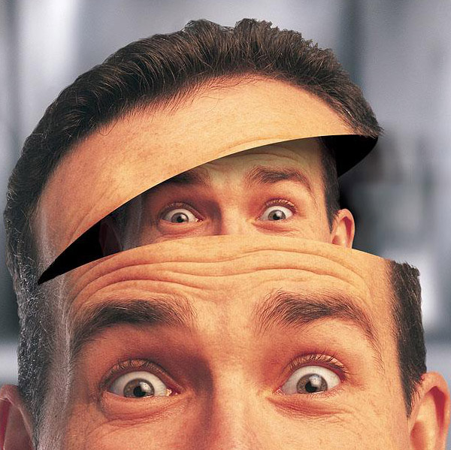
шизофрения

Slide 4
Шизофрения (от греч. schizo – расщепляю, раскалываю, phren – ум, рассудок) – это хроническое психическое, прогрессирующее расстройство, протекающее с психотическими симптомами позитивного (бред, галлюцинации) и негативного регистра (нарушение мышления, аутизм, эмоциональная тупость) с исходом в апатико-абулический дефект.
Болезнь имеет большое социальное значение, так как возникает преимущественно у людей молодого возраста (18-35 лет), составляющих наиболее работоспособную часть населения.

Slide 5
Этиология шизофрении:
Наследственная отягощенность
Семейная дисфункция:
шизофреногенная мать – холодная, покровительствующая
шизофреногенный отец – пассивный
родители, не помогающие друг другу – соперничество, отсутствие доверия, угрозы развода с привлечением ребенка на свою сторону.

Slide 6
Различают четыре основных классических формы шизофрении:
параноидную
кататоническую
гебефреническую
простую

Slide 7
Параноидная форма (F20.0).
Развивается в зрелом возрасте, чаще в 30-40 лет. Проявляется преимущественно бредом. Является наиболее частой формой шизофрении и составляет около половины всех случаев. Наиболее распространен бред воздействия, бред преследования, бред отравления.
Параноидный синдром - основным содержанием которого является синдром психического автоматизма (синдром Кандинского-Клерамбо). Пациенты утверждают, что являются предметом дистанционного воздействия, часто они мысленно общаются со своими преследователями. Поведение пациента отражает бредовые и галлюцинаторные переживания.
Однако со временем бред и галлюцинации могут потерять свою актуальность, и на первый план выступает апатико-абулическое слабоумие.

Slide 8
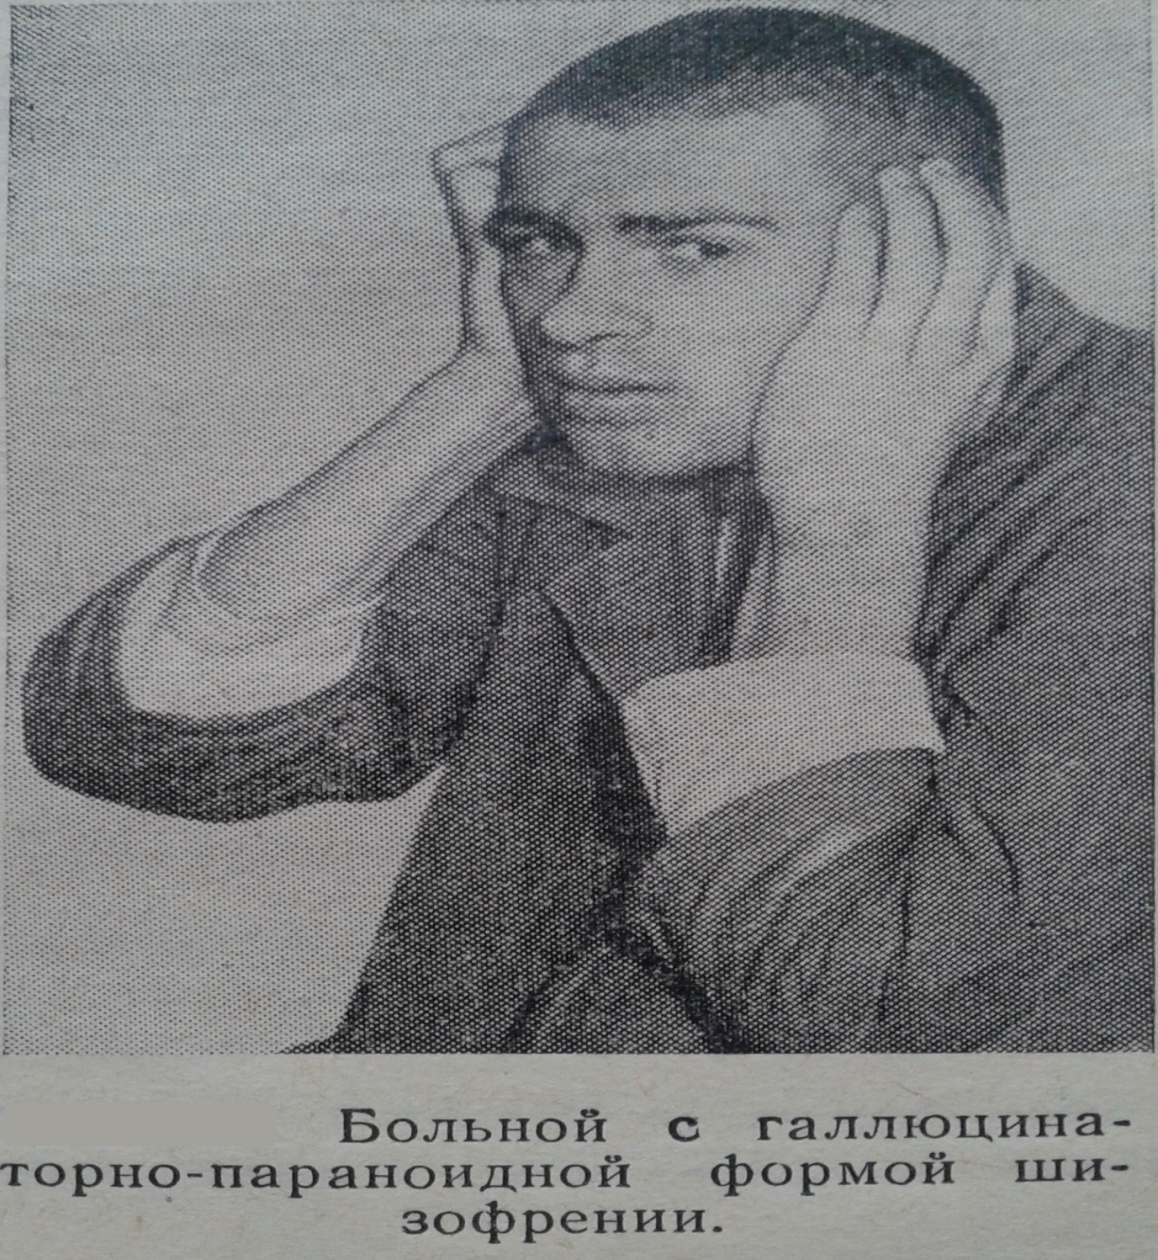

Slide 9
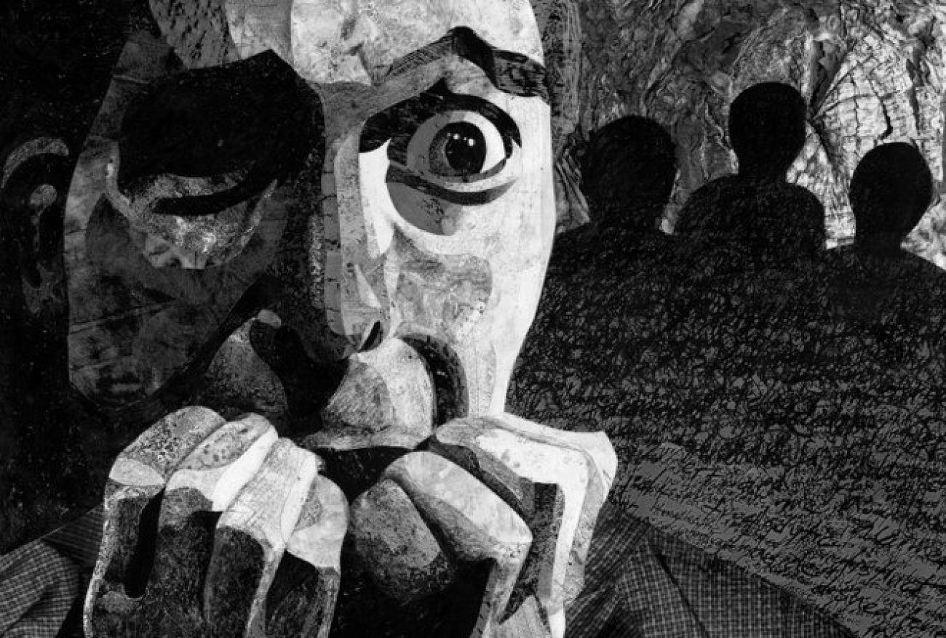

Slide 10
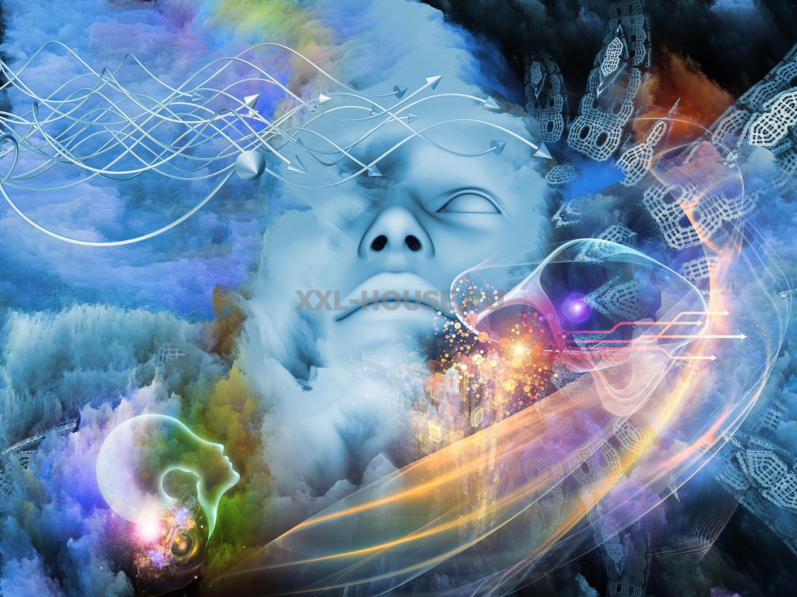
Пациентам кажется, что их мысли слышат окружающие, что их мыслями, движениями, словами кто-то руководит – бред воздействия.
Псевдогаллюцинации проявляются звучанием чужого голоса в голове пациента.

Slide 11
Пациентка рассказывает, что ей позвонили в квартиру и когда она открыла дверь, там никого не было. Она собралась и пошла к родственникам, встретившись на лестничной площадке с группой подростков, одетых в черные джинсы, кепки и спортивные штаны с лампасами.
Когда она прошла мимо них, то обратила внимание, что трое из парней пошли вслед за ней до самой остановки. У пациентки сразу возникло чувство, что её преследуют. На остановке уже сидело двое людей, одетых также, и пациентка поняла, что эти все люди следят за ней и «сдают, как по смене» её друг другу.
Когда приехал автобус двое мужчин вошли за ней. В автобусе перед пациенткой встал человек, который держал перед её лицом пилку, от чего она испытывала огромный ужас и воспринимала это как знак угрозы ей, опасности, ощущение, что ее собираются убить. Мужчина с пилкой проехал с ней две остановки и еще через остановку пациентка вышла. Сразу за ней стали следить люди из машины, всё также одетые. Пациентке удалось скрыться дворами, вслед она услышала как один мужской голос кричал «убей её». В автобусе к ней подходил мужчина, что пациентку очень напугало, и демонстрировал ей наколку на руке, говорил, что «он только что вышел, сидел ни за что, они все ему должны». Пациентка отнесла эти слова на свой счет.
На работе, когда пациентка ведет урок, в кабинет заглядывают посторонние мужчины, не знакомые ей. Это представители все той же группировки, которая преследует её.
На работе у пациентки практически всё ее окружение хочет ее увольнения. Это связано с тем, что жена директора метит на ее место. Большую часть времени дома пациентка лежит на кровати, в голове в основном мысли о преследовании и конфликтах на работе.

Slide 12
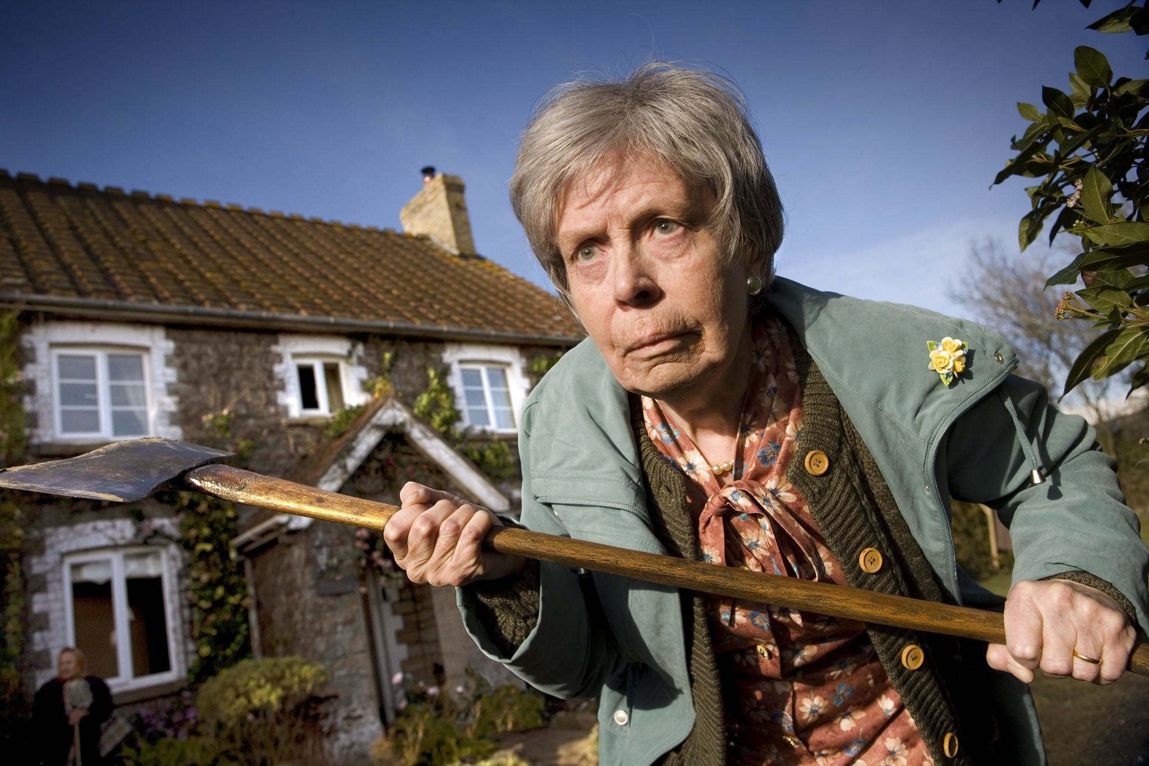

Slide 13
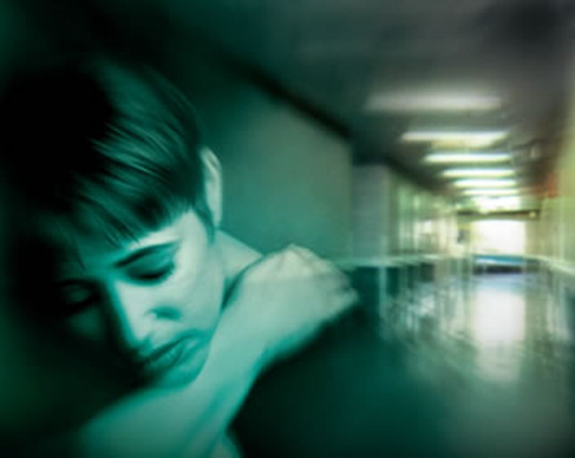
Кататоническая форма (F20.2). Преобладают двигательные расстройства в виде ступора или возбуждения. Кататонический ступор отличается тем, что пациент длительное время сохраняет вычурную, неудобную, неестественную позу, не чувствуя утомления. При этом тонус мышц резко повышен, что позволяет пациентам придать любую позу, которую они будут в дальнейшем сохранять (каталепсия – восковая гибкость). Для пациентов характерен негативизм (отказ от выполнения инструкций) и мутизм (полное отсутствие речи при наличии способности понимать слова собеседника).

Slide 14
Симптомы кататонического синдрома: В структуре кататонического синдрома выделяют кататоническое возбуждение и кататонический ступор
полная или частичная обездвиженность (ступор);
странная неестественная поза (утробная поза, симптом воздушной подушки и др.);
общее повышение тонуса мышц и каталепсия (восковая гибкость);
негативизм (активный и пассивный);
Мутизм (лат. mutus – немой). Нарушение волевой сферы, проявляющееся отсутствием ответной и спонтанной речи при сохранении способности разговаривать и понимать обращенную к пациенту речь.
хаотичное нецеленаправленное возбуждение;
вычурная мимика;
эхо-симптомы (эхолалия, эхопраксия, эхомимия).

Slide 15
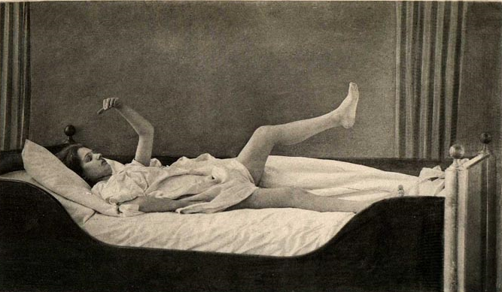
Ступор – вид двигательного расстройства, представляющий собой полную обездвиженность с мутизмом и ослабленными реакциями на раздражение, в том числе болевое.

Slide 16
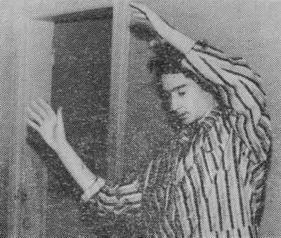

Slide 17
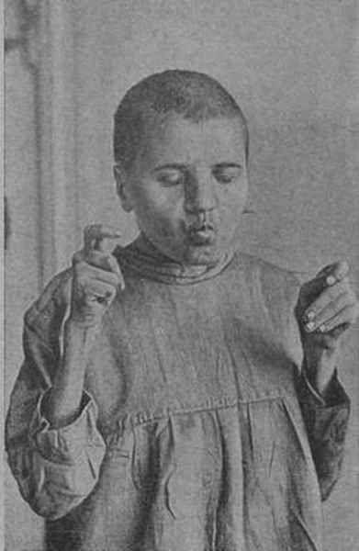

Slide 18
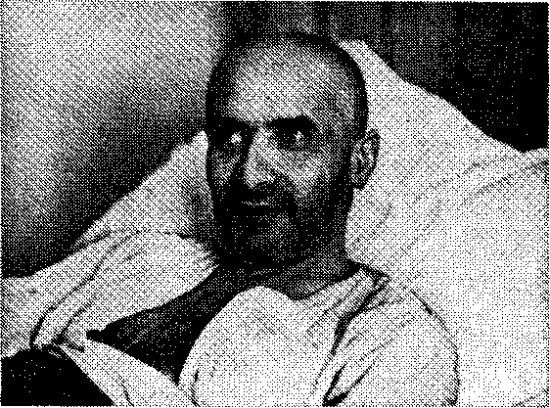

Slide 19
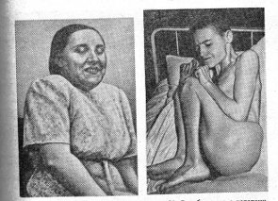

Slide 20
Гебефреническая форма (F20.1). Начинается в юношеском возрасте (15-25 лет) с эмоционально-волевых и интеллектуальных нарушений. Считается самым злокачественным вариантом болезни с быстрым развитием глубокого слабоумия. Наблюдаются все признаки гебефренического синдрома. Он проявляется непродуктивным, бессмысленным возбуждением, детским дурашливым поведением, нелепым смехом и негативизмом.
Больные гримасничают, прыгают, хлопают в ладоши, кувыркаются. Поведение бессмысленное, бесцельное, непредсказуемое. Речь обычно разорванная, кроме того, могут появляться отрывочные бредовые идеи и галлюцинации.

Slide 21
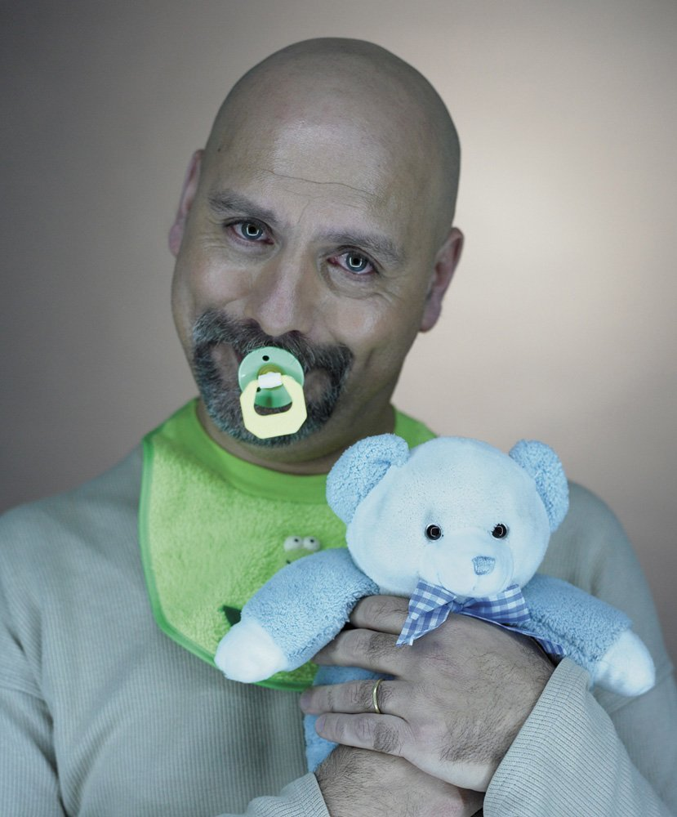

Slide 22
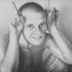

Slide 23
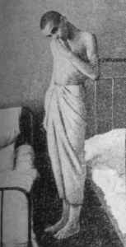

Slide 24
Поведение характеризуется отсутствием каких-либо этических норм, манерно, назойливо. Пациент может упрямо повторять одни и те же асоциальные жесты и манеры.
Повышенное эйфорическое состояние, не имеющее под собой основы – пустая эйфория.
Общее поведение и деятельность пациента характеризуется инфантилизмом – пациент ведет себя несоответственно своему настоящему возрасту, повторяя манеры и движения, свойственные более раннему этапу развития.
Гиперсексуальность является практически традиционным симптомом гебефрении. Публичный показ половых органов и мастурбация, сопровождаемые оскорблениями и нелепой бранью в ответ на замечания – излюбленное занятие гебефреников. Мальчики демонстративно производят мочеиспускание и публично онанируют. Девочкам свойственно нелепое кокетничанье с противоположным полом, недвусмысленные жесты и призывы, публичный эксгибиционизм.
Повышенный аппетит на фоне неряшливого поведения за столом.

Slide 26
Простая форма (F20.6). Проявляется в первую очередь негативной симптоматикой, т.е. апатико-абулическим дефектом.
Апатико-абулический дефект:
Исчезает интерес к тому, что раньше привлекало
Ничем не занимается (забрасывается работа, учеба и т.д.)
Молчание по своей инициативе, ни к кому не обращается
Утрачивается способность к сопереживанию
Деревянный голос
Растормаживаются влечения, исчезает чувство стыда
Утрата гигиенических навыков

Slide 27
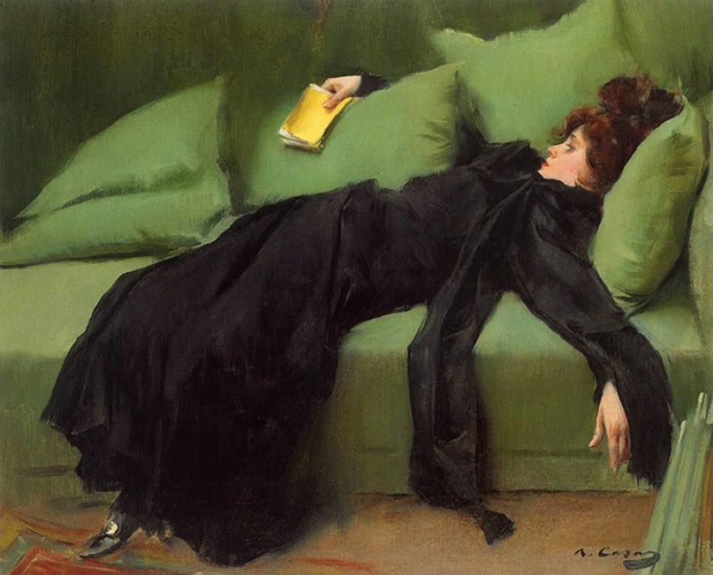

Slide 28
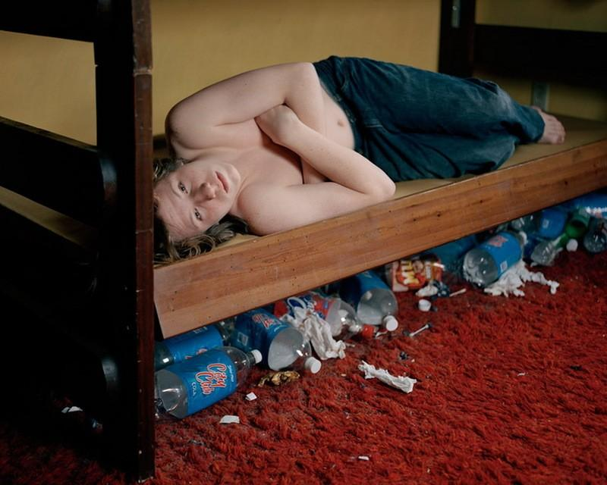

Slide 30
Типы течения
Различают три типа течения шизофрении: непрерывное, приступообразно-прогредиентное и периодическое.
Непрерывно текущая шизофрения характеризуется отсутствием спонтанных ремиссий и постепенным утяжелением симптоматики.
Приступообразно-прогредиентная (шубообразная) шизофрения протекает в виде приступов с последующими ремиссиями. Ремиссия не сопровождается полным восстановлением психического здоровья, от приступа к приступу у больного все больше обнаруживается обеднение эмоционально-волевой сферы.
Периодическая (рекуррентная) шизофрения характеризуется практически полным обратным развитием симптоматики в период ремиссии. Пациент при этом трудоспособен и хорошо адаптирован. Немало случаев, когда после перенесенного приступа у больных наблюдались ремиссии по 10-25 лет, и они могли успешно работать, занимаясь высокопрофессиональной, в том числе и творческой, деятельностью.

Slide 31
Неотложные состояния при шизофрении.
Отказ от еды
Наблюдается у многих пациентов с кататоническим синдромом. Кормление таких больных осуществляется через назогастральный зонд. Так же вместо этого можно использовать парентеральный путь кормления пациентов с использованием питательных растворов (глюкоза, витамины, аминосол, аминостерил, инфезол) внутривенно капельно.
Фебрильная шизофрения
К признакам острого психоза (возбуждение, растерянность, галлюцинации, ступор, бред) присоединятся гипертермия до 40 градусов. Почти всегда наблюдаются признаки обезвоживания, покраснение лица, тахикардия, а также выраженные изменения в составе крови и мочи. При неблагоприятном течении снижается АД, развивается глубокое помрачение сознания, нарушение координации движений.
Острые осложнения психофармакотерапии
Причиной их могут быть несоблюдение режима приема лекарств, недопустимые их сочетания, резкая отмена лекарств и трудно предсказуемые токсико-аллергические реакции.

Slide 32
Коллапс - резкое падение АД. Возникает нередко при приеме нейролептиков и некоторых антидепрессантов. Отмечается резкая бледность, похолодание конечностей, нитевидный пульс. Таких больных необходимо уложить в горизонтальное положение, голову опустить, ноги приподнять. Можно также ввести подкожно кордиамин или дать понюхать ватку, смоченную нашатырным спиртом.
Злокачественный нейролептический синдром (ЗНС) проявляется резким повышением тонуса всех мышц, подъемом температуры тела, тахикардией, профузным потом, нарушением сознания. Может возникать при приеме антипсихотических препаратов, но наиболее часто возникает при приеме типичных нейролептиков. Более высокий риск возникновения ЗНС отмечается у лиц с органическими поражениями ЦНС в анамнезе. При первом подозрении на ЗНС немедленно прекращают прием препаратов.

Slide 33
Злокачественная гипертермия рассматривается как вариант ЗНС. Однако не сопровождается мышечной ригидностью (жесткость, твердость) и тремором.
Серотониновый синдром связан с антидепрессантами: учащение стула, скопление газов в кишечнике, появление беспокойства, мышечные подергивания, профузный пот, тремор, нарушение координации движений. Без оказания помощи тяжесть состояния нарастает, появляется хаотичное возбуждение, нарушается сознание, нарушается работа ССС, что может стать причиной смерти.

Slide 34
Холинолитический делирий может возникать при назначении больших доз средств, с выраженным атропиноподобным действием. Этим свойством обладают многие нейролептики, антидепрессанты, противопаркинсонические средства. Появлению делирия способствуют перенесенные травмы головы, злоупотребление алкоголем и наркотическая зависимость. После отмены холинолитических средств и назначении физостигмина, бензодиазепиновых транквилизаторов отмечается полное выздоровление.
Острые аллергические реакции могут возникать при приеме любых лекарственных средств.
Агранулоцитоз – резкое снижение количества нейтрофильных лейкоцитов в крови. Проявляется гнойничковой сыпью, стоматитом, тяжелой ангиной, пневмонией, гипертермией, расстройствами ЖКТ. Требуется немедленная отмена препарата, вызвавшего агранулоцитоз.
Отравление психотропными средствами
Встречается редко, серьезная угроза для жизни возникает при употреблении чрезвычайно больших доз (30-50 стандартных таблеток). Чаще всего прием таких доз наблюдается у лиц с суицидальными намерениями.

Slide 35
Лечение и уход за больными шизофренией
Основной метод лечения – это применение антипсихотических средств (нейролептиков). Эти лекарства позволяют не только купировать острые проявление болезни, но и предотвратить новые приступы, улучшают адаптацию пациентов, повышают качество жизни, позволяют сохранять трудоспособность. Успех лечения во многом зависит от правильного ухода за больными .

Slide 36
Уход за больными шизофренией
Острый приступ болезни: начало лечения психотропными средствами: надзор, предупреждение социально опасных действий; организация регулярного приема лекарств; раннее выявление и купирование побочных эффектов
Формирование ремиссии: восстановление трудоспособности и социальная реабилитация; обоснование необходимости поддерживающей терапии
Ремиссия, стабильное состояние: строгое соблюдение поддерживающей терапии
Конечное состояние, стойкий дефект: обеспечение необходимой гигиены; вовлечение пациентов в посильный труд и различные виды активности

Slide 37
ПАРАЛЛЕЛИЗМ ТОТАЛИТАРНЫХ СЕКТ С ШИЗОФРЕНИЕЙ (пребывание человека в секте и принятие их учения приводит к шизофрении)
Что такое тоталитарная секта?
- Это авторитарная организация, главный смысл существования которой - власть и деньги для руководства. А оно в погоне за этой целью прикрывается различными масками - религии, психологии, культурологии, педагогики, политики. Секта распознается по ряду свойств: обман при вербовке, контроль сознания адептов, регламентация всех аспектов их жизни, обожествление лидера.
КАК ЖЕ ЧЕЛОВЕК ВОВЛЕКАЕТСЯ В СЕКТУ?
В религиозных сектах человеку обещается спасение души, райское блаженство на небесах или на земле, рост духовности, изучение Библии.
В медицинских культах обещают излечение всех болезней.
В педагогических - скоростные методы обучения, повышение интеллектуального потенциала, поступление в элитные вузы.
Культы по оказанию психологических услуг обещают улучшить отношение в семье, повысить коммуникабельность, обрести друзей, также увеличить интеллектуальный потенциал. Коммерческие культы обещают успех в бизнесе и быстрое обогащение. Псевдодуховные университеты и ЦЕНТРЫ, которые в подавляющем большинстве являются теми же деструктивными культами, обещают достижение сверхспособностей, сверхсознания.
Некоторые - обещают все вместе (как у Норбекова или Бронникова).

Slide 38
Секты, действующие сейчас в России, можно классифицировать следующим образом: 1. Конфессии, или секты, являющиеся относительно традиционными для России - католики, баптисты, адвентисты, лютеране и др.
2. Тоталитарные секты псевдобиблейской ориентации – «Церковь Христа», «Новоапостольская церковь» , харизматические движения.
3. Секты, претендующие на обладание новым «откровением» - «мормоны» (или «Церковь Иисуса Христа святых последних дней»), иеговисты, «Белое братство», «Богородичный центр», движение Муна (или «Церковь объединения»), Аум Сенрике, «Церковь последнего Завета» лжехриста Виссариона и др.
4. Учения и секты, имеющие оккультный характер, ставящие своей задачей развитие в человеке паранормальных и экстрасенсорных способностей: целители и колдуны, восточные культы - кришнаизм, йогическая практика, трансцендентальная медитация, неоведантизм, теософия, антропософия, «живая этика Рерихов», секта сайентологии Рона Хаббарда (центр «Дианетики»), астрология, неоязыческий центр «Ювенир» и др.
5. Сатанинские культы, носящие изуверский характер и опирающиеся в основном на молодежь. В такие группы молодых людей толкают юношеский нигилизм, отрицание авторитета родителей и Бога, жажда безнаказанности. Вербовка в них осуществляется на различных молодежных сборищах, где ребят привлекают оккультными фокусами или наркотиками. Подростков соблазняют обещанием чудесной силы, полной свободы, обогащением сексуального опыта. Девиз – «делай все, что хочешь, ты имеешь право на все и можешь убить тех, кто посягает на твои права». Все моральные преграды сознательно нарушаются, безнравственность возводится в принцип, сила и безжалостность - в культ.

Slide 39
Психозы, ассоциированные с культовой травмой
индуцированный религиозный паранойяльный (систематический) бред
малопрогредиентная (вялотекущая) шизофрения с параноидными расстройствами

Slide 40
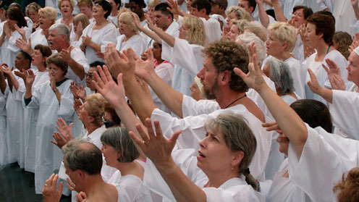

Slide 41
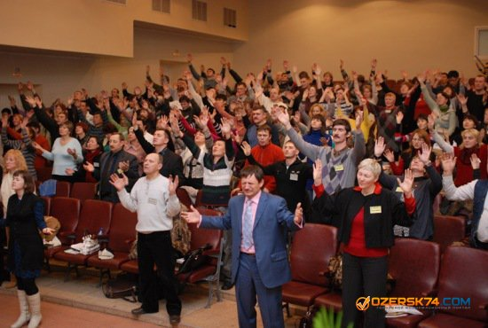

Slide 42
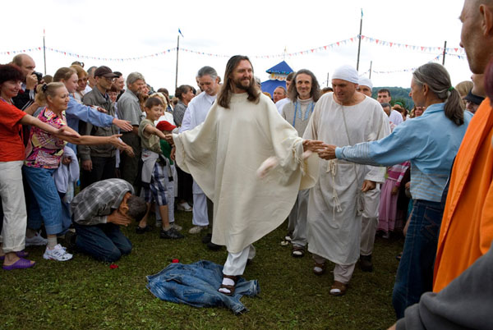

Slide 43
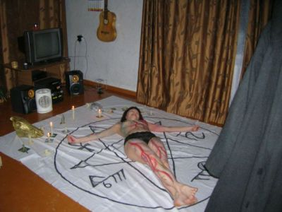

Slide 45
Литература Основная: 1. Бортникова С.М. Зубахина Т.В. Сестринское дело в невропатологии и психиатрии с курсом наркологии: Учебник. – 9-е издание, стереотипное. – Ростов-на – Дону: Феникс, 2012.- ( Медицина). 2. Иванец Н.Н., Тюльпин Ю.Г., Кинкулькина М.А. Наркология: учебное пособие – М.: ГЭОТАР- Медиа, 2011. 3. Тюльпин Ю.Г. Психические болезни с курсом наркологии: Учебник.- М.: ГЭОТАР- Медиа, 2012. 4. Чернов В.Н. Сестринское дело в психиатрии с курсом наркологии: Учебник. – 2-е изд., дополненное и переработанное М.: ФГОУ “ ВУНМЦ Росздрава“, 2008.

Slide 46
СПАСИБО ЗА ВНИМАНИЕ!

